Slide 1
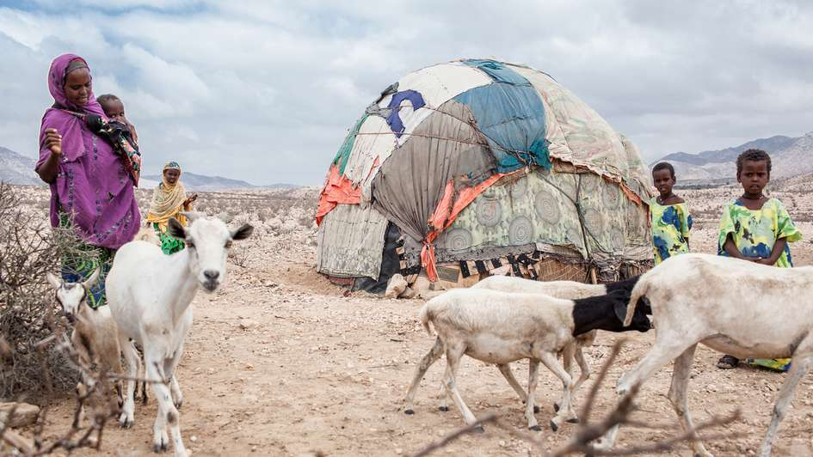
Klimawandel und Frauen
Prof. Dr. Sabina Matter-Seibel
CA 13.10.2021
ZC Speyer-Germersheim

Slide 2
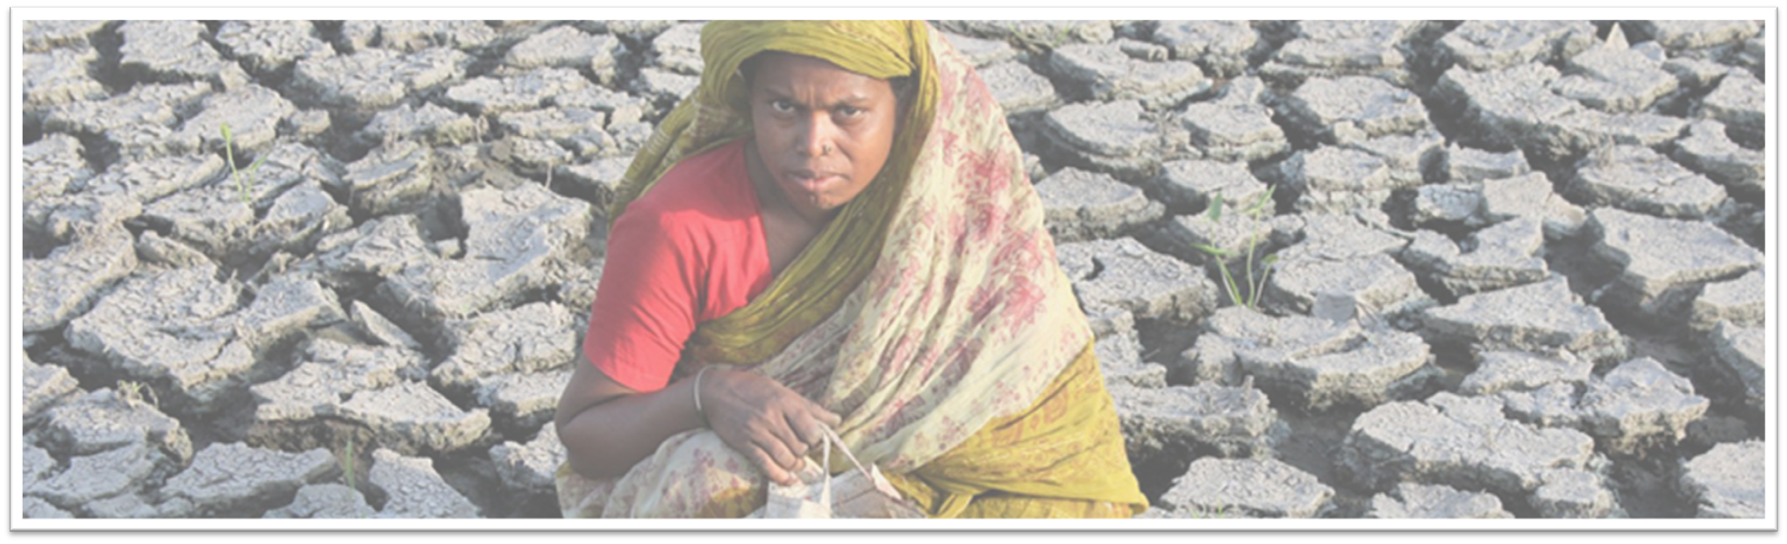
Klimawandel betrifft alle Menschen, aber er betrifft nicht alle Menschen gleich.
geographischer Lebensraum (Stichwort: Globaler Süden), politische Verhältnisse,
gesellschaftliche Schicht, wirtschaftliche Stellung, Zugehörigkeit zu einer ethnischen oder indigenen Gruppe, Religion, Bildungsstand, Geschlecht, Alter, sexuelle Orientierung, physische und mentale Fitness
Die am schlimmsten betroffenen Gruppen vereinen mehrere dieser Faktoren auf sich, aber Frauen und Mädchen sind in jeder Konstellation am schwersten betroffen.
Geschlecht: biologisch + Gender: sozial

Slide 3
Nahrungsmittelknappheit wegen Dürren, Überschwemmungen, Heuschreckenplagen etc.
Frauen in ärmeren Ländern haben ein höheres Risiko als Männer, an Hunger zu leiden.
Gesellschaftliche Rollenbilder > knappe Nahrung wird eher an Männer und Jungen verteilt als an Frauen und Mädchen.
Bei Verteilungskämpfen um Essen können sich Frauen oft gegen physisch stärkere Männer nicht behaupten, bes. wenn sie Kleinkinder tragen oder gebrechlich sind.
https://www.who.int/globalchange/publications/reports/final_who_gender.pdf

Slide 4
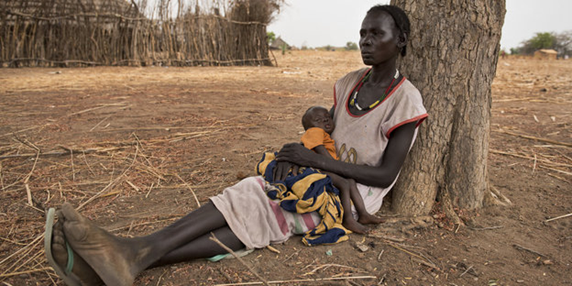
Wassermangel und schlechte Wasserqualität
Schwangere und stillende Frauen sowie kleine Kinder können Wasserknappheit und schlechte Wasserqualität weniger gut überstehen. Jährlich sterben mehr als zwei Millionen Menschen, weil es ihnen an sauberem Trinkwasser fehlt, die meisten Kinder und Frauen.
Salziges Trinkwasser als Folge
des steigenden Meeresspiegels
führt zu Frühgeburten.
Quelle: UNICEF, Water Report 2021

Slide 5
Wassermangel und schlechte Wasserqualität
Menstruierende Mädchen und Frauen und Frauen während Schwangerschaft, Geburt und Stillzeit brauchen sauberes Wasser zur Körperpflege.
In Afrika stirbt eine von 100 Müttern bei oder kurz nach der Geburt an mangelnder Hygiene.
Quelle: UNICEF, Water Report 202; NZZ 2016

Slide 6
Folgen von Extremwetterereignissen
Die Wahrscheinlichkeit von Tod oder Verletzung bei Extremwetterereignissen ist für Frauen generell höher als für Männer, besonders in Ländern, in denen sie einen niedrigeren sozioökonomischen Status haben (bis zu 40% höheres Risiko). Beispiele:
Überschwemmungen in Bangladesch: Frauen bewegen sich aufgrund von gesellschaftlichen Erwartungen seltener ohne männliche Begleitung außer Haus, warten also oft zu lang, bevor sie vor dem Wasser fliehen. Saris schränken ihre Bewegungsfreiheit stark ein.
Tsunami in Südostasien 2004: Vier Mal so viele Frauen wie Männer fanden den Tod. Sie konnten nicht schwimmen.
Quelle: Deutsche Gesellschaft für die Vereinten Nationen, „Klimagerechtigkeit und Geschlecht: Warum Frauen besonders anfällig für Klimawandel & Naturkatastrophen sind“ (2016)

Slide 7
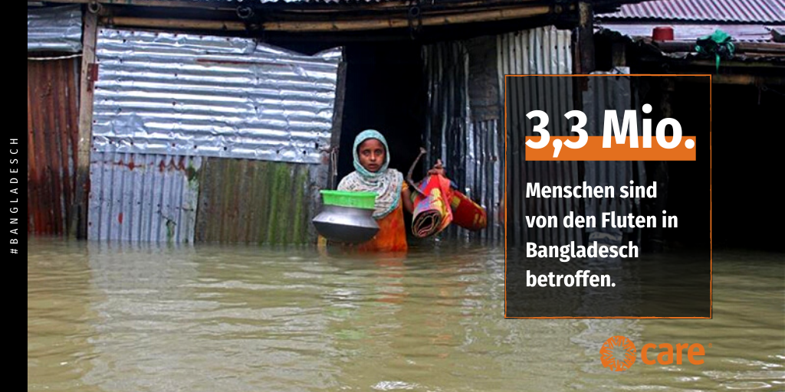
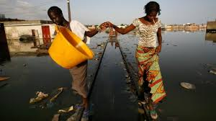

Folgen von Extremwetterereignissen
Wald- und Steppenbrände:
Frauen können oft nicht schnell fliehen, weil sie keine Transportmittel zur Verfügung haben (auch in Australien!) oder weil sie versuchen, Kinder,
Alte, Kranke und Nutztiere
zu retten.
Quelle: https://www.carbonbrief.org/
mapped-how-climate-change-disproportionately-affects-womens-health

Slide 8
Folgen von steigenden Temperaturen / Hitzewellen
Die Körper von Kleinkindern, schwangeren und stillenden Frauen reagieren generell stärker und schneller auf Hitze (Hospitalisierung, Tod)
Studie zur Hitzewelle in Frankreich 2003:
Deutlich mehr Frauen als Männer starben (60%): mehr Frauen in hohem Alter leben allein und haben keine Betreuung, Frauen holen seltener Hilfe
Quelle: Sybille Bauriedl, „Klimawandel, Migration und Geschlechterverhältnisse“ (2019

Slide 9
Soziale Folgen von Klimawandel: Bildung für Mädchen
Es ist die Aufgabe von Frauen, für die täglichen Bedürfnisse der Familie zu sorgen, also Lebensmittel anzubauen, Feuerholz und Wasser zu holen. In Kenia gehen Mädchen jeden Tag durchschnittlich 6 Kilometer zur nächsten Wasserquelle.
Folgen für Mädchen: gesundheitliche Schäden, Gefahr überfallen zu werden, kein Schulbesuch!
Quelle:https://www.who.int/globalchange/publications/reports/final_who_gender.pd

Slide 10
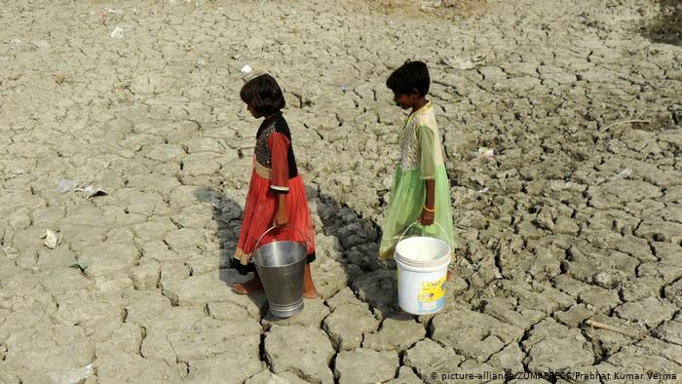
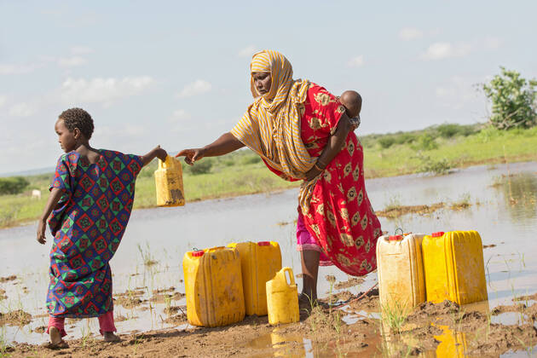
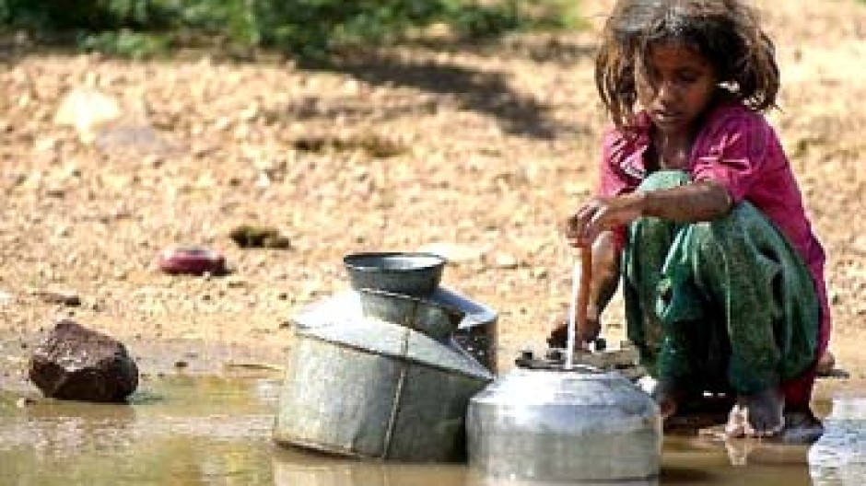

Slide 11
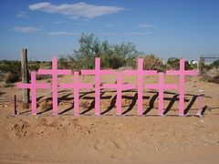
Soziale Folgen von Klimawandel: häusliche Gewalt
Schlechte Ernten, der Verlust von Vieh und ein geringeres Einkommen zerstören das Selbstbild des Mannes als Familienversorger
> Alkoholmissbrauch > Gewalt
Migration wegen Klimawandel:
Sexuelle Ausbeutung von Frauen auf der Flucht, mangelnde Privatsphäre in Unterkünften
Quelle: Studie UNDP (2018)

Slide 12
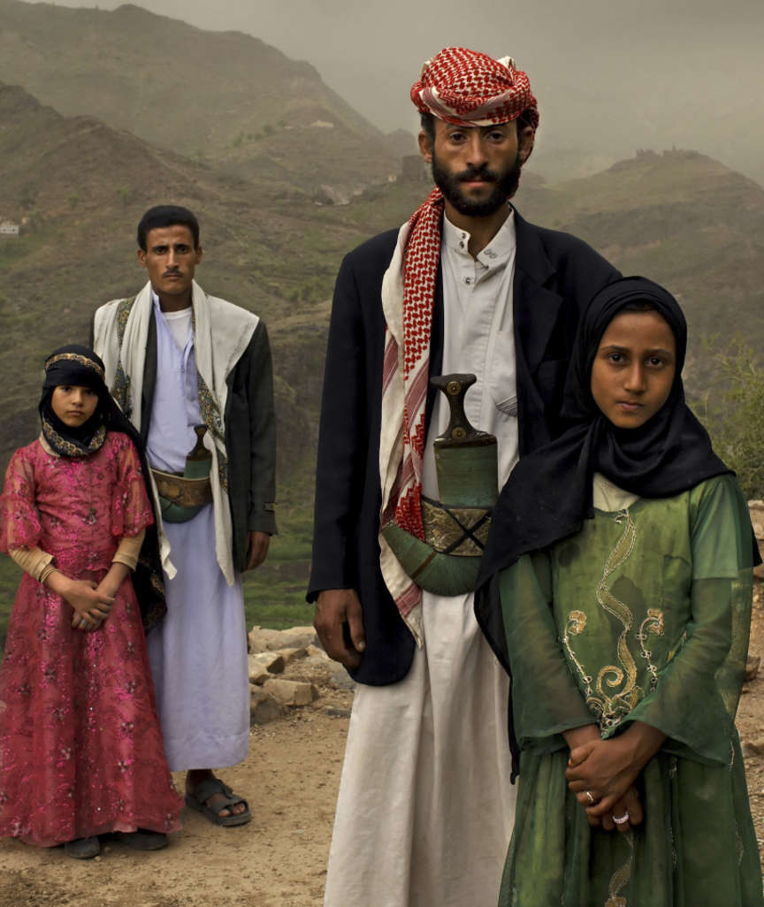
Soziale Folgen von Klimawandel: Kinderehen / Prostitution
Hunger und Not durch Dürre und Desertifikation (Beispiele: Subsahara Länder, Kasachstan)> Frühverheiratung von Mädchen
Prostitution als Überlebensstrategie,
wenn traditionelle Lebensläufe wegen
Klimaveränderungen nicht mehr möglich sind
Quelle: Deutsche Stiftung Weltbevölkerung 2017

Slide 13
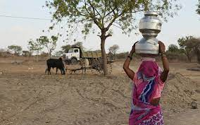
Soziale Folgen von Klimawandel: Klimaflüchtlinge
Männer ziehen eher weg als Frauen, um im Ausland Geld zu verdienen
zurück gebliebene Frauen und Kinder versuchen, allein zu überleben, es fehlen Landbesitz, Geld und Wissen
Quelle: Deutsche Stiftung Weltbevölkerung 2017

Slide 14
Aber Frauen in Europa betrifft das doch nicht??
70 % der Menschen, die weltweit unter der Armutsgrenze leben, sind weiblich.
2019 in Deutschland erhielten die weiblichen Beschäftigten im produzierenden Gewerbe und bei den Dienstleistungen (Vollzeitbeschäftigung) einen durchschnittlichen Bruttostundenverdienst von 21,94 Euro, der um 17,2 Prozent unter dem Stundenlohn der Männer (26,51 Euro) lag.
(https://www.bpb.de/politik/grundfragen/verteilung-von-armut-reichtum/237416/gender-pay-gap)
Steigende Energie- und Lebensmittelkosten, zum Beispiel nach dem trockenen Sommer 2018, belasten einkommensschwache Haushalte – und das sind überwiegend Haushalte von alleinerziehenden Müttern und älteren alleinstehenden Frauen.
Zugang zu Grünflächen (Gärten), zu Wohnen in klimafreundlicher Umgebung (Stadtrandlagen, gute gedämmte Häuser mit Klimaanlagen etc.) stehen mehr Männern als Frauen zur Verfügung.

Slide 15
Weibliche Lösungen
Mehr Einbindung von Frauen in politischen und unternehmerischen Entscheidungsgremien sowie lokalen und regionalen Planungsprozessen
Anzapfen von traditionellem Wissen von Frauen zum bewahrenden Umgang mit natürlichen Ressourcen; Bildung für Frauen!
Das höhere Umweltbewusstsein von Frauen verbreiten, z.B. Konsumverhalten: Frauen kaufen häufiger Bioprodukte; beim Recycling sind sie konsequenter als Männer.
Umstellen auf weibliche Sicht: Männer bauen auf Technik bei der Lösung von Klimafragen, Frauen auf Verhaltensänderungen

Slide 16

https://zontasaysnow.org.au/
TED Talk von Aktivistin Katharine Wilkinson
https://www.ted.com/talks/katharine_wilkinson_how_empowering_women_and_girls_can_help_stop_global_warming?utm_campaign=tedspread&utm_medium=referral&utm_source=tedcomshare
Klimawandel und Gender | Aktuelles | Europäisches Parlament (europa.eu)

